Slide 1

Het projectbesluit in het DSO, hoe dan?
Standaard, bekendmaken en ontsluiten in het DSO
Nienke Jansen

Slide 2
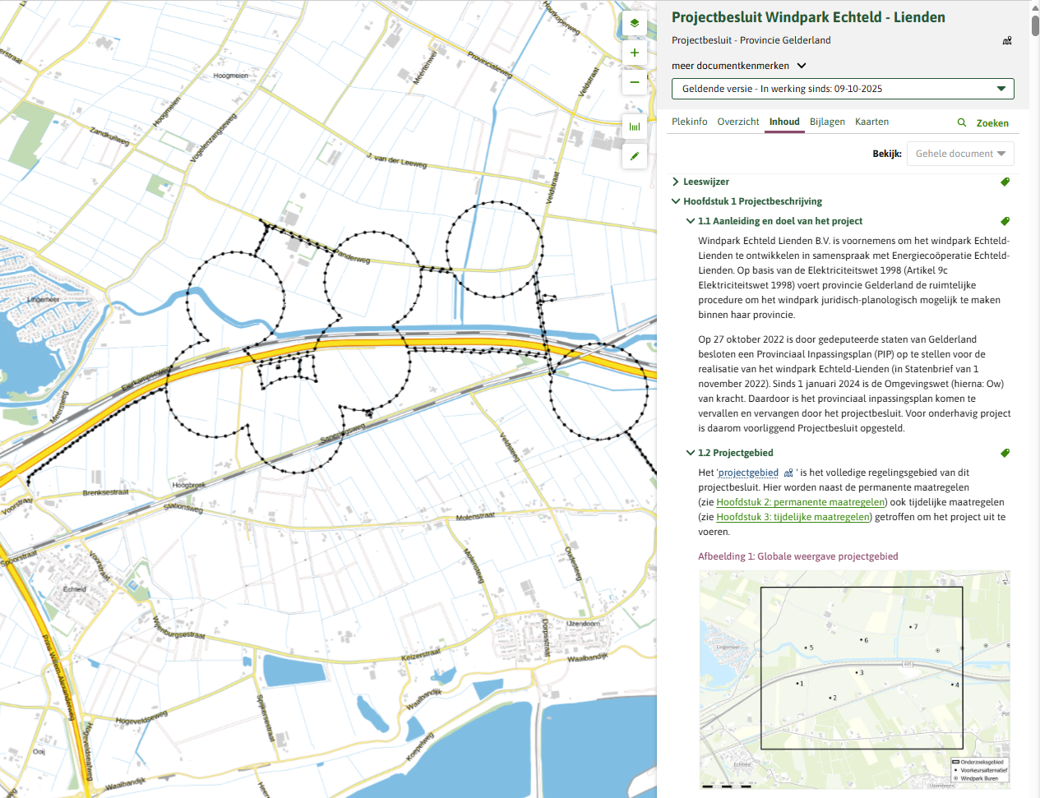
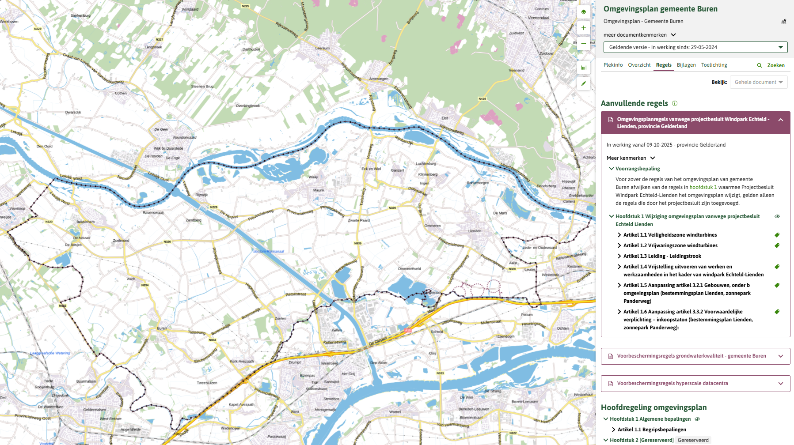
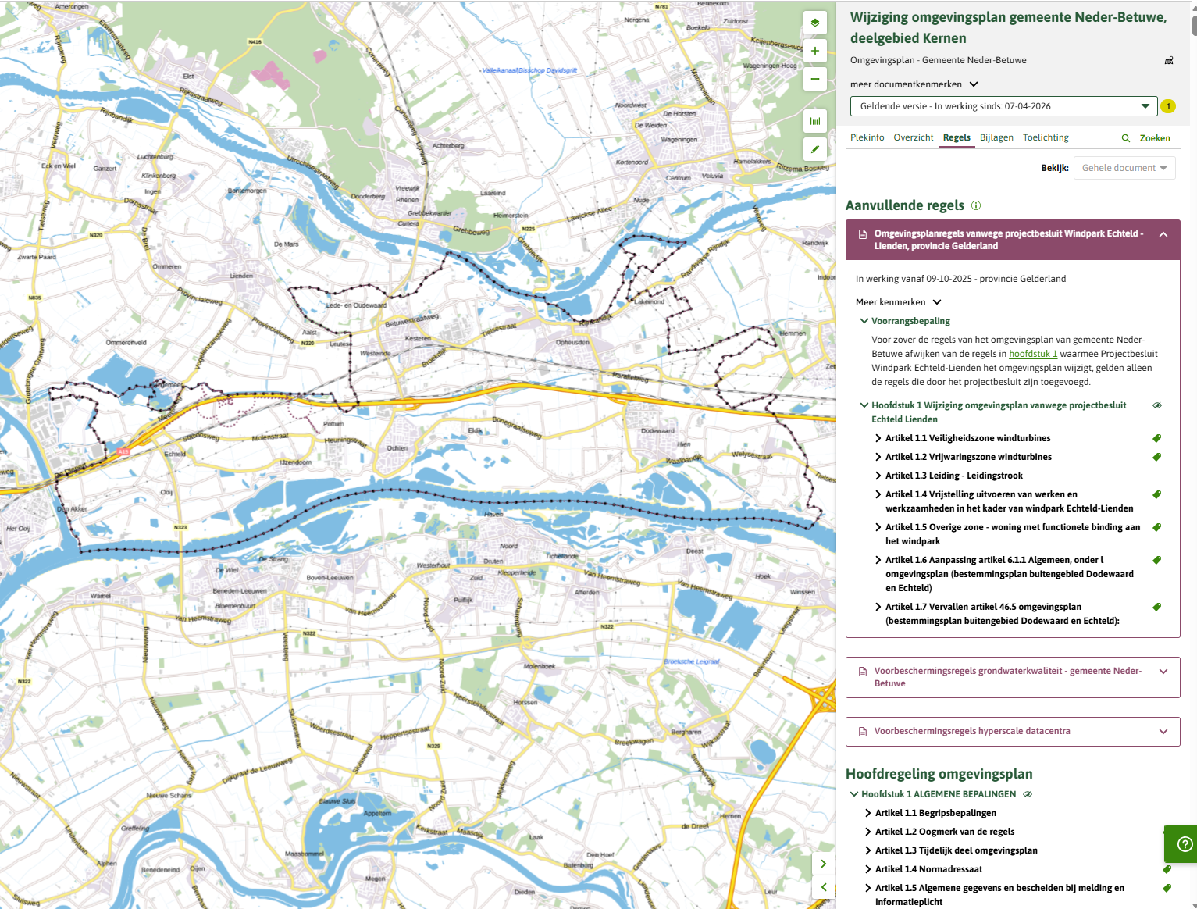
Een projectbesluit in het DSO, hoe komt het daar?

Slide 3
Wettelijke bepalingen over bekendmaking, ontsluiting en inhoud projectbesluit

Slide 4
Wettelijke verplichtingen publicatie en standaarden
Een besluit treedt niet in werking voordat het is bekendgemaakt
Het projectbesluit wordt bekendgemaakt door publicatie in het publicatieblad
Het projectbesluit is aangewezen als omgevingsdocument →
  projectbesluit moet t.b.v. publicatie in het publicatieblad:
    elektronisch worden vormgegeven overeenkomstig STOP, IMOW en het toepassingsprofiel projectbesluit
    worden aangeleverd aan de LVBB
  de inhoud van het projectbesluit moet via het DSO beschikbaar zijn in zodanige vorm dat de informatie in samenhang per geometrisch begrensd object raadpleegbaar is
→ Het projectbesluit moet voldoen aan de eisen van de STOP/TPOD-standaard. Geldt ook voor het ontwerpbesluit

Slide 5
Wettelijke bepalingen inhoud projectbesluit
Het projectbesluit:
Beschrijft het project, maatregelen en voorzieningen, participatie etc
Is een integraal besluit:
  Het projectbesluit wijzigt het omgevingsplan met regels die nodig zijn voor het uitvoeren en in werking hebben of in stand houden van het project
  Voor zover dat in het projectbesluit is bepaald, geldt het als omgevingsvergunning voor activiteiten ter uitvoering van het projectbesluit en/of als bij AMvB aangewezen besluit
→ Is het project niet in overeenstemming met het omgevingsplan, dan moet het projectbesluit het omgevingsplan wijzigen
(gedurende de overgangsfase omgevingsplan geldt overgangsrecht: projectbesluit geldt als omgevingsvergunning voor bopa)
Bestuursorgaan dat met projectbesluit omgevingsplan wijzigt, moet de wijziging verwerken in geconsolideerde regeling omgevingsplan

Slide 6
STOP/TPOD-standaard zorgt er voor dat bevoegde gezagen kunnen voldoen aan wettelijke verplichtingen

Slide 7
Tekstmodellen zorgen voor bekendmaken en ontsluiten tekst
Onderdelen projectbesluit
Besluit (op overheid.nl)
Opschrift
Lichaam besluit
Sluiting
Bijlagen
Motivering
Toelichting
Regelingen (op overheid.nl en in DSO)
Projectbesluit (vrije tekstdeel): Opschrift Lichaam regeling Bijlagen
Regels die het omgevingsplan wijzigen: Opschrift Lichaam tijdelijk regelingdeel Bijlagen Toelichting
Besluit: vaststelling regeling + procedure
Regeling: inzichtelijk voor de fysieke leefomgeving:
  Wat toegestaan is
  Welk beleid geldt
  Wat gerealiseerd wordt

Slide 8
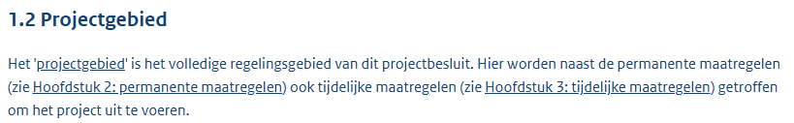
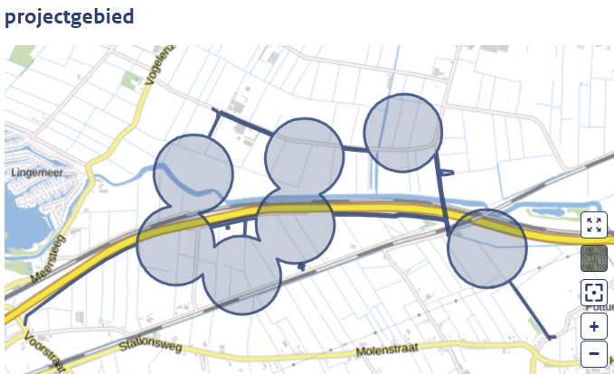
GIO’s en OW-Locaties leggen vast waar de tekst geldt

Slide 9
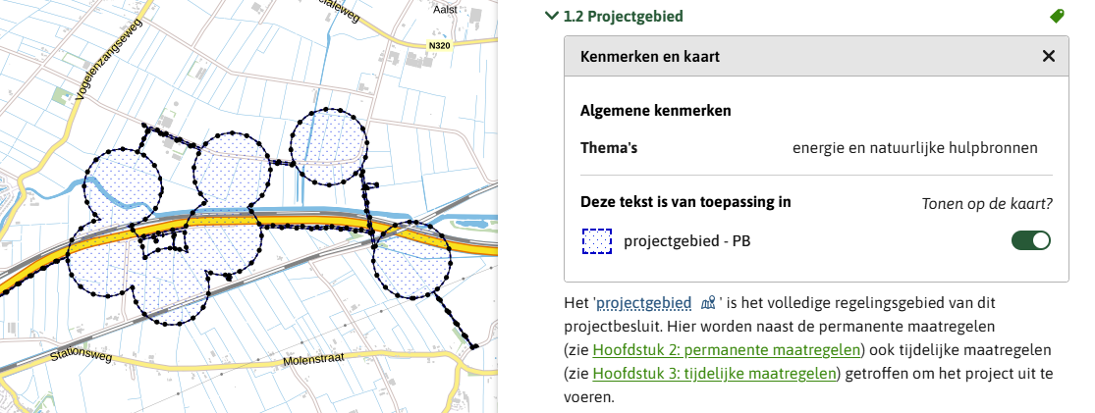
GIO’s en OW-Locaties leggen vast waar de tekst geldt

Slide 10
Projectbesluit wijzigt omgevingsplan
Het projectbesluit, dat wordt vastgesteld door waterschap, provincie of minister, wijzigt het omgevingsplan van een gemeente
Dit is meervoudig bronhouderschap: meerdere bronhouders van verschillende bestuurslagen wijzigen eenzelfde omgevingsdocument

Slide 11
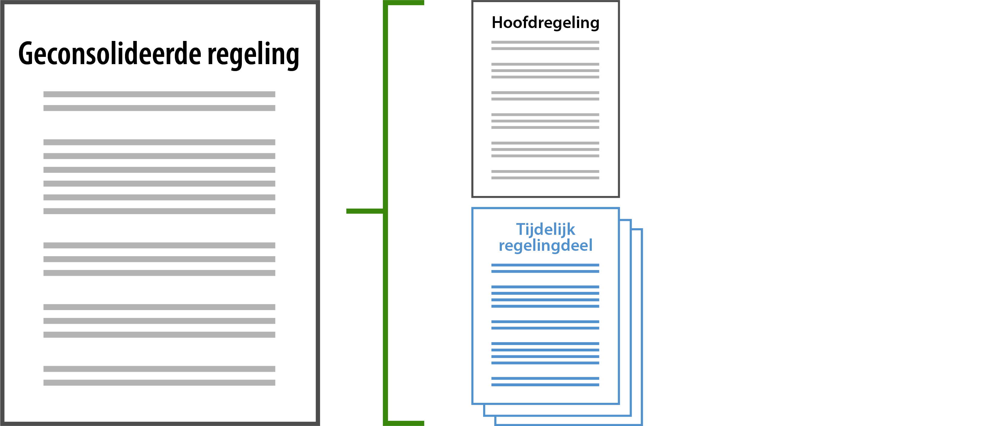
Technische toepassing meervoudig bronhouderschap voor wijzigen omgevingsplan
Geconsolideerde regeling bestaat uit:
1 hoofdregeling
0 of meer tijdelijk regelingdelen
Technische toepassing waarmee wordt voldaan aan:
wijzigen omgevingsplan door ander besluit
juridische consolidatieplicht
Per projectbesluit ( en voorbereidingsbesluit en reactieve interventie) een eigen tijdelijk regelingdeel

Slide 12
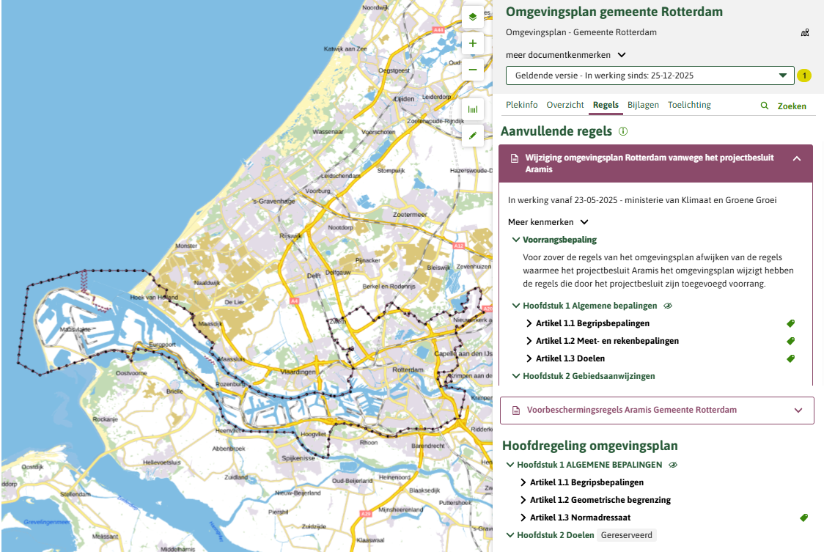
Geconsolideerde regeling omgevingsplan
Omgevingsplanregels projectbesluit
ministerie
Voorbeschermings-regels ministerie
Hoofdregeling: eigen regels gemeente

Slide 13
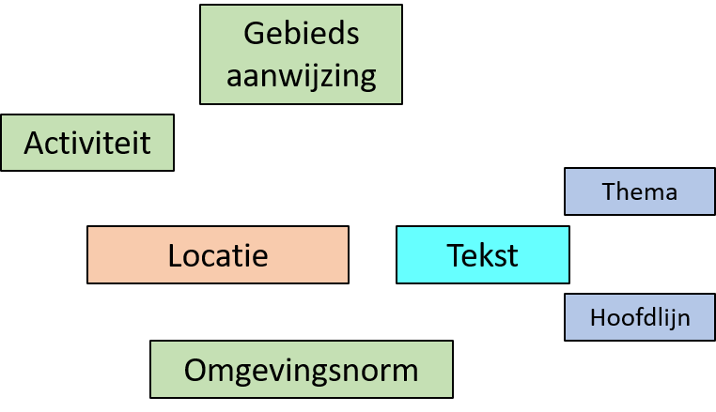
Informatie in samenhang per geometrisch begrensd object raadpleegbaar
Standaard zorgt voor die raadpleegbaarheid en voegt daar verrijking aan toe met annotaties
Annotaties representeren de kern van de juridische inhoud van iedere regel/onderdeel van de tekst
→ een computer/viewer kan die kern laten zien
Beschikbare annotaties

Slide 14
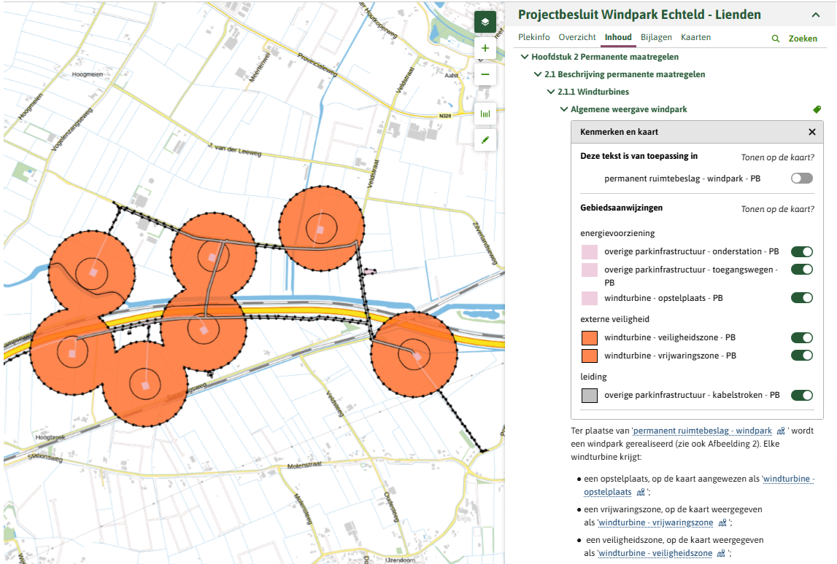
Met annotaties kern van de tekst weergeven

Slide 15
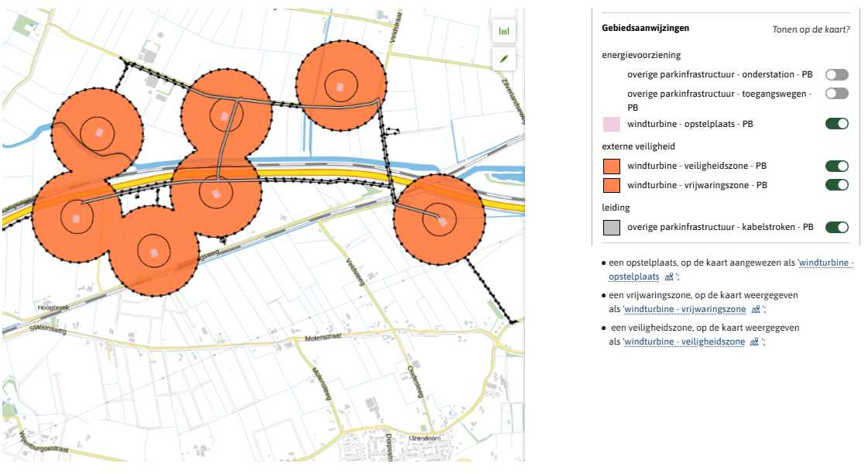

Slide 16
Resultaat

Slide 17
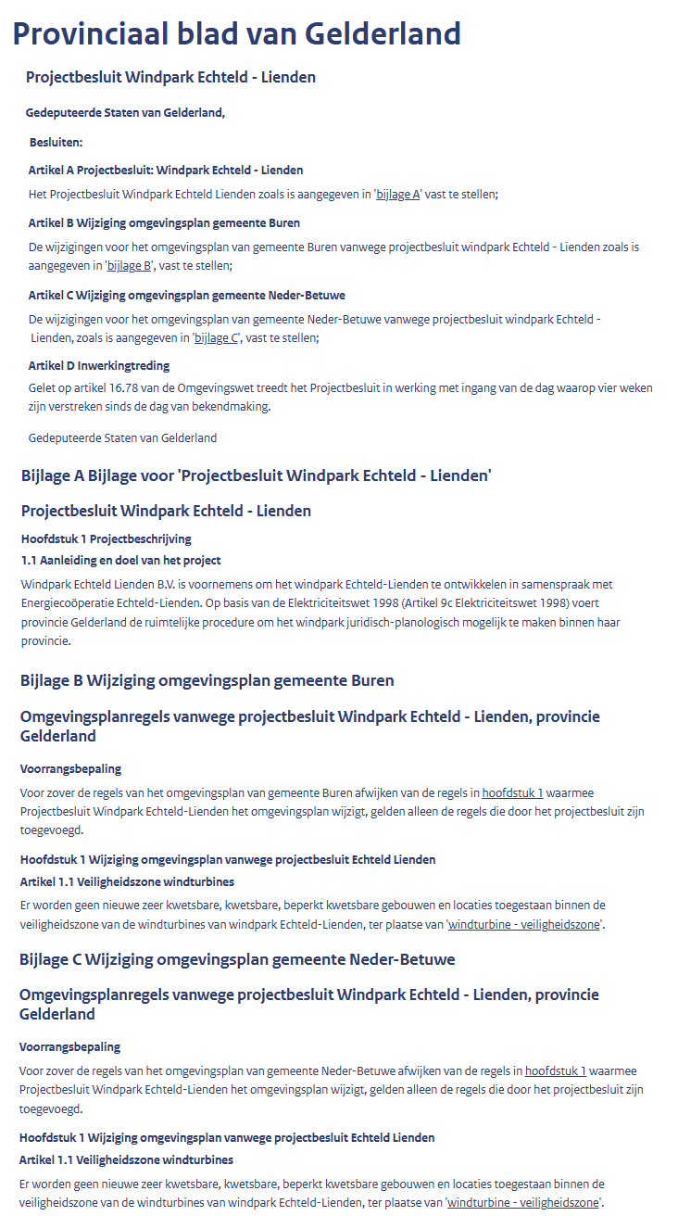
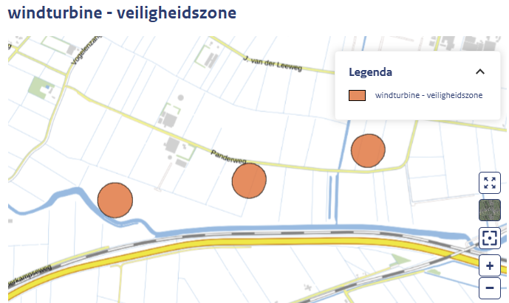
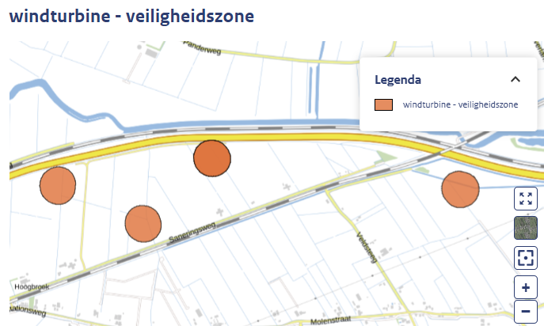
Bekendmaking projectbesluit

Slide 18
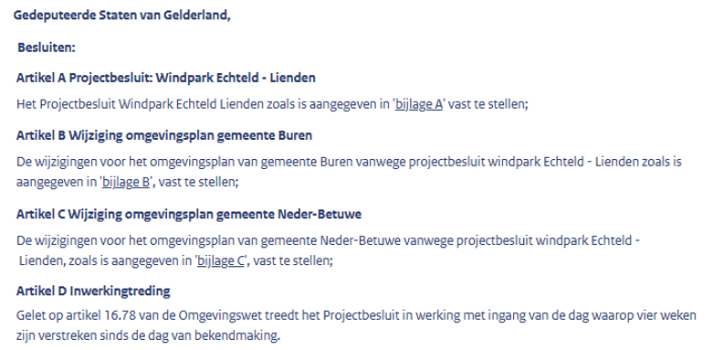
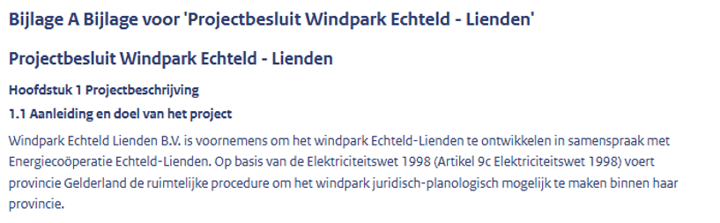
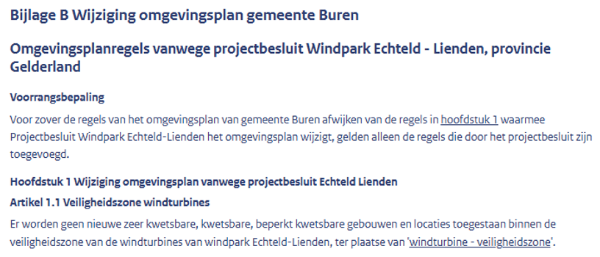
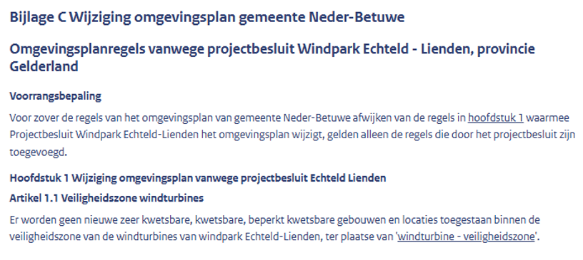

Slide 19
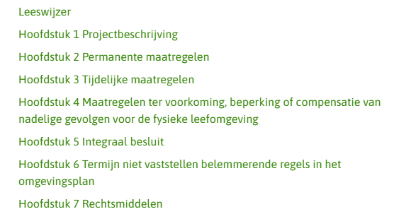
Projectbesluit in het DSO
Deel A: de projectbeschrijving

Slide 20
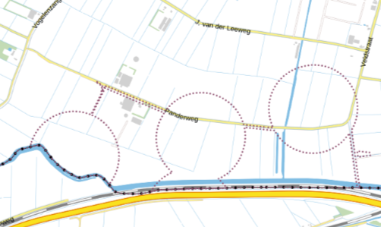
Projectbesluit in het DSO
Deel B: wijziging omgevingsplan 1

Slide 21
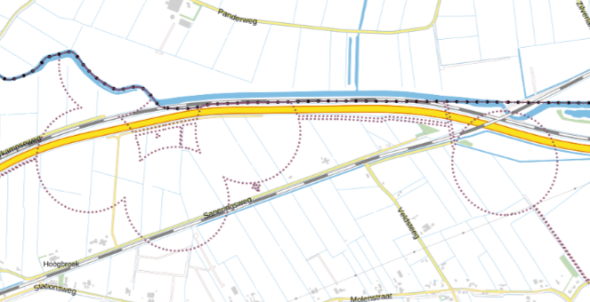
Projectbesluit in het DSO
Deel C: wijziging omgevingsplan 2

Slide 22
Projectbesluit in het DSO in cijfers 2024-2026

Slide 23
Projectbesluit in het DSO in cijfers 2024-2026
 | Ministerie | Provincie | Waterschap | Totaal
Definitief projectbesluit | 7 | 2 | 13 | 22
Ontwerp projectbesluit | 16 | 7 | 28 | 51
Omgevingsplan(nen) gewijzigd door definitief projectbesluit | 1 | 2 | 4 | 7
Omgevingsplan(nen) gewijzigd door ontwerp projectbesluit | 6 | 6 | 2 | 14

Slide 24
Projectbesluit in het DSO in cijfers 2024-2026
 | Totaal | Zonder wijziging omgevingsplan | Met wijziging omgevingsplan | Aantal gewijzigde omgevingsplannen per projectbesluit
Definitief projectbesluit | 22 | 18 | 4 | 1 (1x) 2 (3x)
Ontwerp projectbesluit | 51 | 30 | 9 | 1 (4x) 2 (5x)
 | Aantal projectbesluiten per bevoegd gezag | Ministerie | Provincie | Waterschap
Definitief projectbesluit | 1 (8x) 2 (4x) 6 (1x) | 1 (1x) 6 (1x) | 1 (2x) | 1 (5x) 2 (4x)
Ontwerp projectbesluit | 1 (7x) 2 (4x) 3 (1x) 4 (2x) 5 (1x) 7 (1x) 11 (1x) | 1 (1x) 2 (1x) 11 (1x) | 1 (3x) 4 (1x) | 1 (4x) 2 (4x) 4 (1x) 5 (1x) 7 (1x)

Slide 25
Projectbesluit in het DSO in cijfers 2024-2026
 | Ministerie | Provincie | Waterschap
Definitief projectbesluit gepubliceerd | 2 | 2 | 9
Geen definitief projectbesluit gepubliceerd | 10 (?) | 10 | 12
Ontwerp projectbesluit gepubliceerd | 3 | 4 | 11
Geen ontwerp projectbesluit gepubliceerd | 9 (?) | 8 | 10
 | Ministerie | Provincie | Waterschap
Koploper in aantal definitief projectbesluit | ministerie van Infrastructuur en Waterstaat (6) | Flevoland (1) Gelderland (1) | Hoogheemraadschap De Stichtse Rijnlanden (2) Limburg (2) Rivierenland (2) Zuiderzeeland (2)
Koploper in aantal ontwerp projectbesluit | ministerie van Infrastructuur en Waterstaat (11) | Gelderland (3) | Limburg (7)

Slide 26
Bedankt!

